Slide 1
Детям о Войне

Slide 2
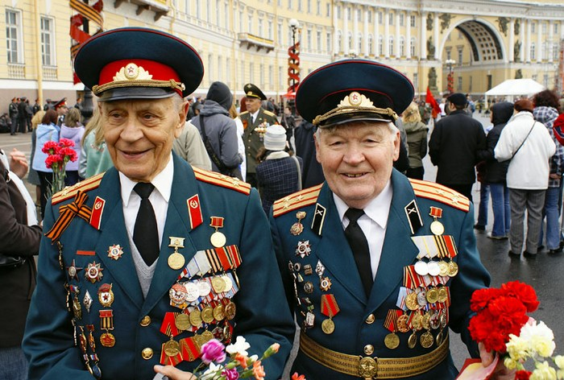
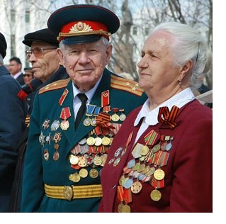
Кто эти люди?
Что это висит у них на груди?
Чему они радуются и плачут?
За что они воевали?

Slide 3
Кто такой Защитник Отечества? Как ещё его можно назвать? (Солдат, воин, боец) Что такое Отечество? (Родина, Отчизна) Что значит быть храбрым солдатом? (Быть мужественным, смелым, отважным, доблестным).
Игра « Скажи по - другому»

Slide 4
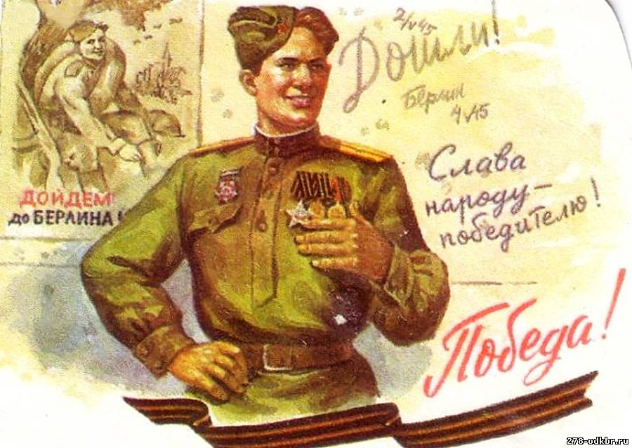
Упражнение «Подбери признаки»

Slide 5
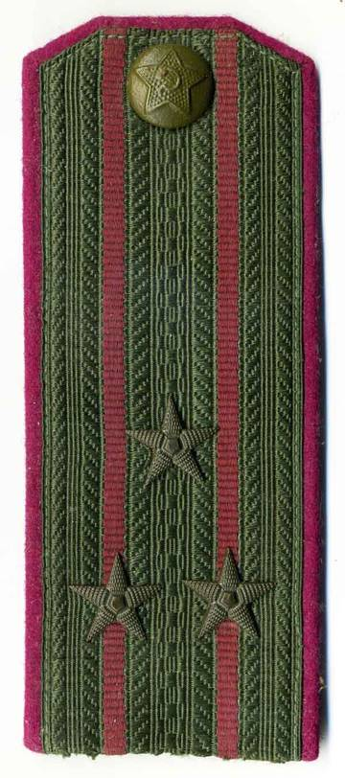
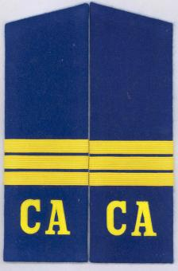
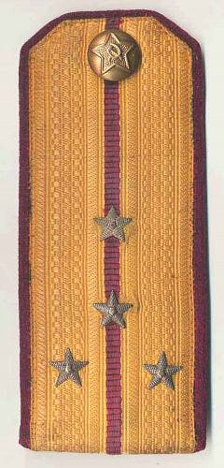
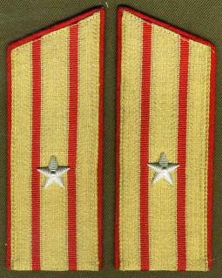
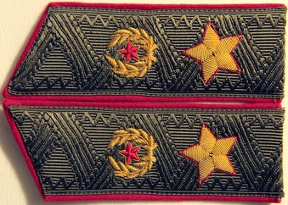
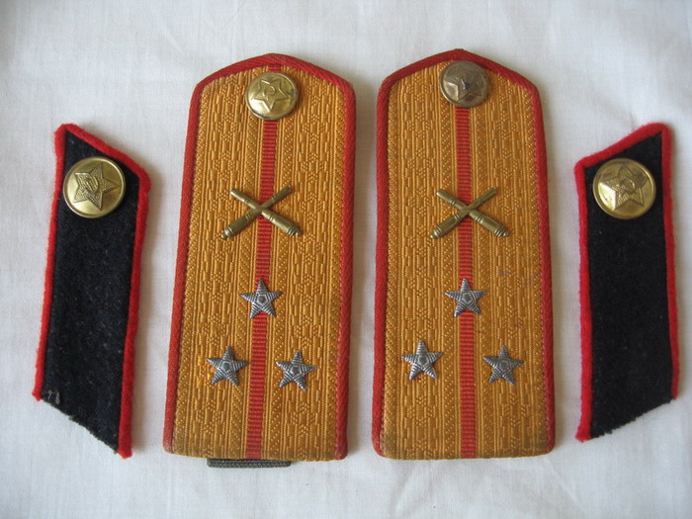
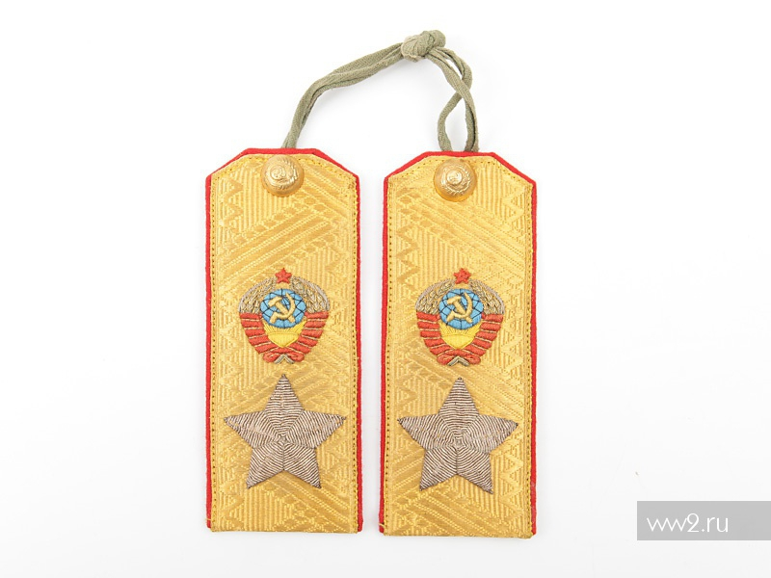
Погоны сержанта – сержантские Погоны лейтенанта – лейтенантские Погоны капитана -… Погоны майора - … Погоны полковника - … Погоны генерала - …
Игра « У кого ,какие погоны?»

Slide 6
Читаем по слогам РО-ДИ-НА
ВОЙ-НА
ПО-БЕ-ДА

